Slide 1
Séance 5
LA ROTATION DE CONSTELLATION

Slide 2
PLAN
Généralités sur la rotation de constellation
Avantages et Limites

Slide 3
Constellation classique
Représentation dans le domaine complexe des symboles issus d’une modulation numérique
Nombre de point de constellation = taille de l’alphabet des symboles
Axe horizontale= composante réelle ou en phase
Axe vertical= composante imaginaire ou en quadrature

Slide 4
Constellation classique
Problématique:
Cas du QPSK: un symbole présente soit sa partie réelle soit sa partie imaginaire avec un autre
Identification d’un symbole nécessite donc la connaissance de sa composante en phase et de sa composante en quadrature
Ambiguïté et difficulté d’identification de symbole dans le cas de la perte de l’une des composantes

Slide 5
Rotation de constellation
Nouvelle technique (optionnel) introduit par la norme DVB-T2 pour améliorer les performances du système sur les canaux à évanouissements
Application d’un angle de rotation dans le plan complexe à une constellation de signal classique
  Chaque point présente une partie réelle et une partie imaginaire spécifiques à lui

Slide 6
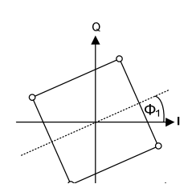
Rotation de constellation
    Chaque composante (I/Q) présente suffisamment d’informations pour identifier le symbole transmis
Les performances dépendent de l’angle de rotation choisie
Diagramme de constellation tournée d’un angle φ1

Slide 7
Rotation de constellation
Pour une bonne performance la rotation de constellation est accompagnée d’un délai cyclique Q
Délai cyclique Q: consiste a décaler les composantes Q vers la porteuse OFDM suivante
Les composantes I et Q sont donc séparées et transmis sur différentes porteuses et à des moments différents
Récupération des informations sur une composante (I ou Q) en cas de destruction de l’autre (I ou Q) par le canal

Slide 8
Avantages
Avantage
Avoir de bonne performances en présence de canaux à évanouissement
  Diminution du taux d’erreur binaire
les composantes I et Q d’un symbole sont portées par deux sous-porteuses distribuées ce qui permet de retrouver l’information même si l’une de ces sous-porteuses est soumise à un effacement.

Slide 9
Limite: Apporte une complexité au niveau du récepteur
  Complexité du démodulateur
Références:
Performances of the Rotated Constellation in DVB-T2, Ladislav Polak, Tomas Kratochvil, Department of Radio Electronics
Performance et simplicité d’implantation des constellations tournées: approche pragmatique, TARAK ARBI et al.,
Rotated Constellations for DVB-T2, Electronics Engineering Department, University of Seville, D. Perez-Calderon et al.

Slide 10
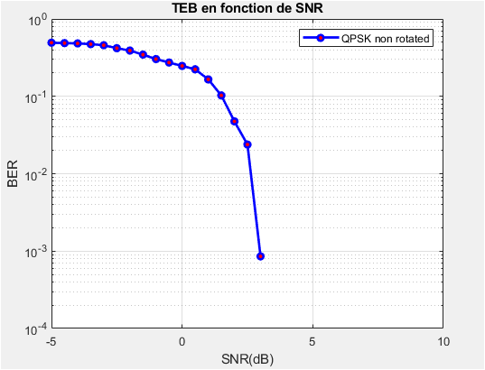

Slide 11
QPSK without rotation
SNR dB | 2 | 2,5 | 3 | 4
TEB | 0,047 | 0,0238 | 0,00085 | 0

